Slide 1
Đề tài:Java Date Time
Nhóm 7
Vũ Trường Giang 2008110143
Nguyễn Thành Đạt 2004110046
Nguyễn Thiện Quang 1731103049

Slide 2
Khi nói đến java date time thì ta phải nói đến class liên quan tới thời gian và lịch (Calendar) phổ biến như
java.util.concurrent.TimeUnit:TimeUnit là một Enum mô tả các đơn vị ngày tháng năm và thời gian.
java.util.Date:lớp đại diện cho ngày tháng năm và thời gian. Tiếc là hầu hết các phương thức của nó đã bị lỗi thời tuy nhiên lớp Date vẫn được sử dụng rỗng rãi.
java.sql.Date:Một lớp mô tả ngày tháng năm. Thông tin về thời gian bị cắt bỏ. Lớp này thường sử dụng trong JDBC.
java.sql.Time:Một lớp mô tả thời gian (Giờ phút giây, milli giây), và không chứa thông tin ngày tháng năm.Lớp này thường sử dụng trong JDBC.
java.sql.Timestamp:Một lớp mô tả ngày tháng năm và thời gian. Lớp này thường sử dụng trong JDBC.
java.util.Calendar:Lớp mô tả bộ Lịch. Nó có các phương thức toán học về thời gian, chẳng hạn thêm ngày, bớt ngày,...
java.text.SimpleDateFormat:Lớp này giúp bạn chuyển một String có định dạng ngày tháng sang kiểu Date và ngược lại
Từ đó mà ta mới có thể đi xâu hơn vào nội dung và các hoạt đông bên trong

Slide 3
1. TimeUnit
TimeUnit là một Enum, nó được đưa vào từ Java5. Nó có một số method chuyển đổi giữa các đơn vị thời gian, và thực sự có ích trong một số tình huống.
Chuyển số phút trên ra mili giây Đây là cách truyền thống có thể bạn từng sử dụng.
int millisecond = minute * 60 * 1000;
Sử dụng TimeUnit:
long millisecond = TimeUnit.MINUTES.toMillis(minute);

Slide 4
Một số method của TimeUnit
Đổi sang giây (seconds). public long toSeconds(long d);
Đổi sang phút (minutes). public long toMinutes(long d);
Đổi sang giờ (hours). public long toHours(long d);
Đổi sang ngày (days). public long toDays(long d) ;

Slide 5
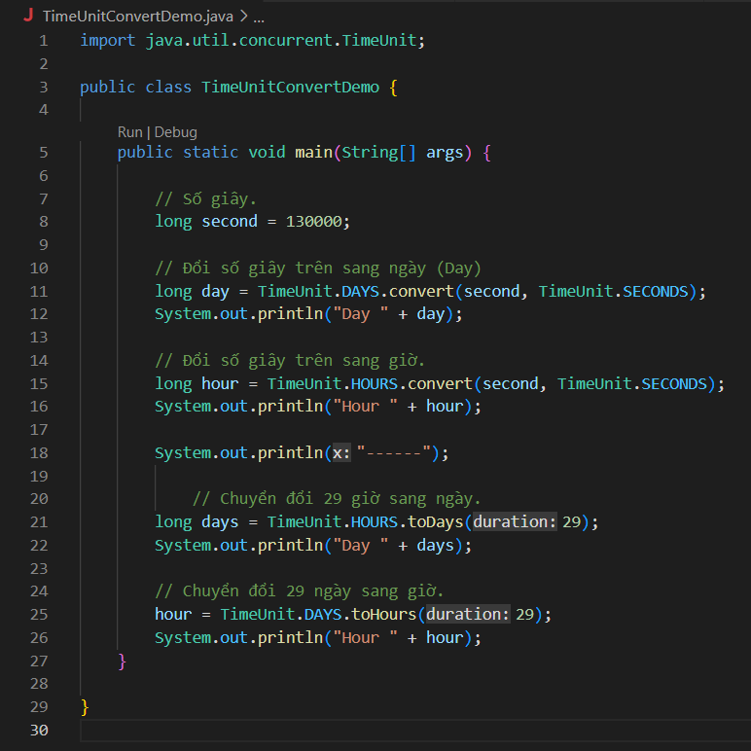

Slide 6
2. java.util.Date
java.util.Date là một trong các class mô tả ngày tháng đầu tiên trong Java. Thật đáng tiếc là hầu hết các phương thức của nó đã lỗi thời, và thay vào đó là sử dụng các phương thức của java.util.Calendar. Nhưng bạn vẫn có thể sử dụng java.util.Date để mô tả ngày tháng.

Slide 7
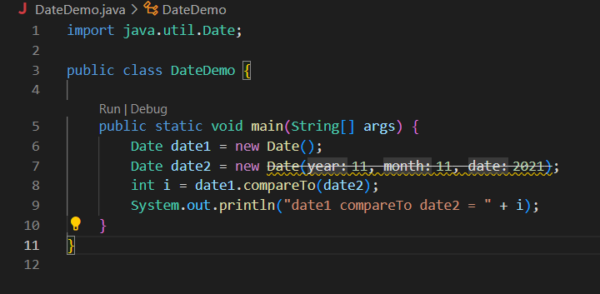

Slide 8
3. Date, Time, Timestamp (java.sql)
java.sql có 3 class liên quan tới ngày tháng và thời gian
java.sql.Date
java.sql.Time
java.sql.Timestamp

Slide 9
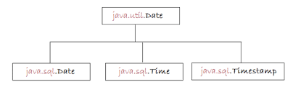
java.sql.Date tương ứng với SQL DATE, nghĩa là nó chỉ lưu trữ năm, tháng, ngày và bỏ qua giờ phút giây, và milli giây cũng như không chứa thông tin về múi giờ.
java.sql.Time tương ứng với SQL TIME và chỉ chứa các thông tin về giờ, phút, giây, milli giây.
java.sql.Timestamp tương ứng với SQL TIMESTAMP, nó chính xác tới nano giây (chú ý java.util.Date chỉ hỗ trợ tới milli giây!) với độ chính xác tùy biến.

Slide 10
4. java.util.Calendar
Calendar có một vài class con:
GregorianCalendar
JapaneseImperialCalendar
BuddhistCalendar

Slide 11
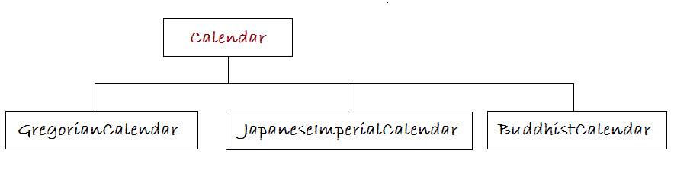
Gregorian Calendar: Đây chính là Dương Lịch, còn gọi lịch Thiên chúa giáo, là lịch quốc tế.
Buddhist Calendar: Đây là một bộ lịch phật giáo, thường được sử dụng tại một số nước Đông Nam Á
apanese Imperial Calendar: Đây là bộ lịch truyền thống của Nhật bản

Slide 12
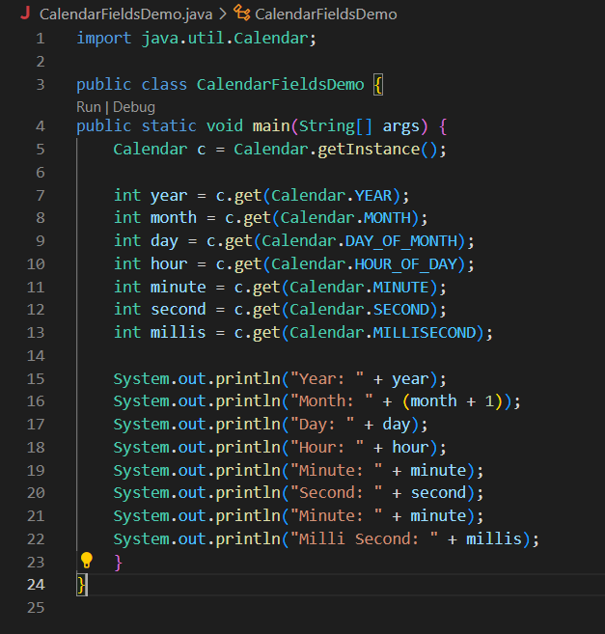

Slide 13
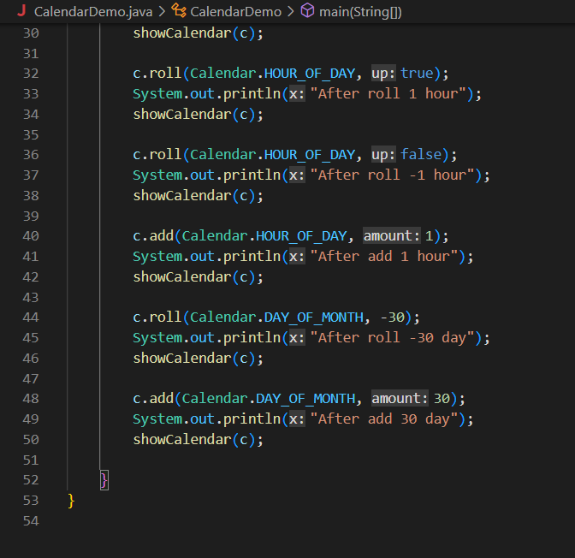

Slide 14
5. Chuyển đổi giữa Date và Calendar
Date ==> Calendar
Calendar ==> Date

Slide 15
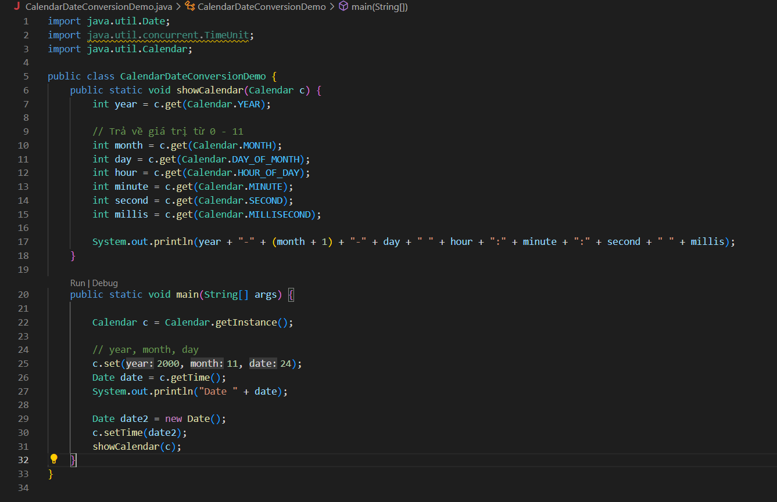

Slide 16
6. DateFormat & SimpleDateFormat
Date ==> String
String ==> Date

Slide 17
